Slide 1
Sistema de Responsabilidad Penal Adolescente del Neuquén
Análisis F.O.D.A.
La Pampa

Slide 2
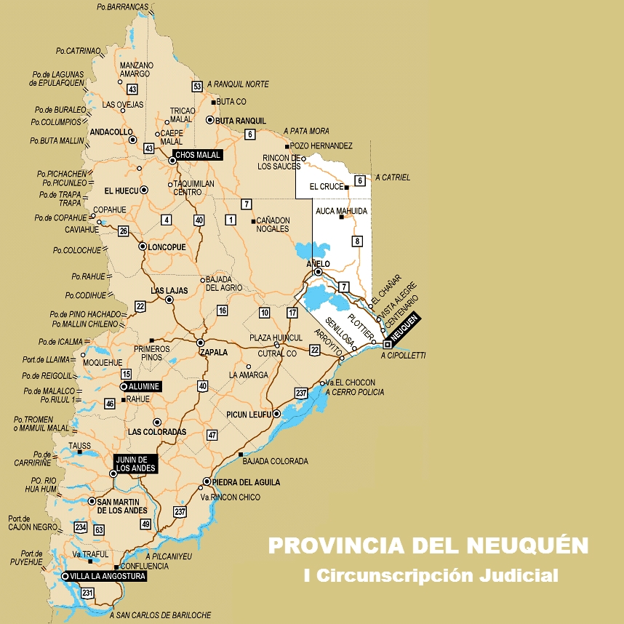

Slide 3
NORMATIVA
Ley 2302
Normas Procesales
Ley de Mediación Penal
Instrucciones
Protocolos
Código Procesal Penal de adultos

Slide 4
Órganos e Instituciones
Fiscalía
Defensoría Penal
Juzgados
Libertad asistida
Hogar Hue Lihue
Comisaría del Niño
Mediación penal
Defensoría de Derechos del Niño
Gabinete Interdisciplinario
Mesa de Responsabilidad Penal Adol.

Slide 5
Policía exclusiva de/para niñez y adolescencia
Funciones judiciales (denuncias, investigación, allanamientos, estudios criminológicos).
No contravenciones.
No averiguación de antecedentes/identidad
No prevención
No “resguardo”
Jefe. Subjefe. 4 oficiales. 12 efectivos más tres administrativos. 12 por 24hs.

Slide 6
Mesa de Corresponsabilidad Penal
Corresponsabilidad: (Art. 5 CDN)
La corresponsabilidad despenaliza
Corresponsabilidad en la prevención
Coresponsabilidad Disciplinaria
Corresponsabilidad como co. gestión. Como sistema.
Corresponsabilidad en la intervención.
Corresponsabilidad en el reproche jurídico/penal.
Corresponsabilidad en las consecuencias del delito penal adolescente.
Frente al a corresponsabilidad las herramientas que uno imagina seguramente son diferentes a la respuesta penal.

Slide 7
Datos Sociodemográficos

Slide 17
Fuero Penal del Niño y Adolescente
Análisis I Circunscripción:
Denuncias Ingresadas por Tipo de Delito – Años 2015/2016
Composición %
Fuente: Sistema Dextra del MPF

Slide 26
Gestión procesal en números

Slide 27
Fuero Penal del Niño y Adolescente
Análisis I Circunscripción: Casos Judicializados - Años 2015/2016
Archivos, Desestimaciones, en MPF
Fuente: Planilla Estadística Juzgados Penales del Niño y Adol.

Slide 28
Fuero Penal del Niño y Adolescente
Análisis I Circunscripción:
Audiencias Realizadas - Años 2015/2016
Fuente: Planilla Estadística Juzgados Penales del Niño y Adol.

Slide 29
Fuero Penal del Niño y Adolescente
Análisis I Circunscripción:
Resoluciones - Años 2015/2016
Menores con tratamiento tutelar asistencial al 22/05 /17: 11 (incluye 3 reservados: con pedido captura o juicio de pena pendiente)
Fuente: Planilla Estadística Juzgados Penales del Niño y Adol.

Slide 30
Fuero Penal del Niño y Adolescente
Análisis I Circunscripción:
Resumen – Promedio Años 2015/2016

Slide 31
Fuero Penal del Niño y Adolescente
Análisis I Circunscripción:
Resumen – Promedio Años 2015/2016

Slide 32
F.O.D.A

Slide 33
Fortalezas
Consenso axiológico
Empoderados socialmente
Mirada estratégica
Jurisprudencia propia
Datos mas precisos

Slide 34
Oportunidades
Intervenciones personalizadas.
Formación y especialización de operadores
Producción de información precisa.
Posibilidad de hacer teoría (mas allá del 37 y 40 CDN).
Intervenciones mediáticas o debate público.
Participación en redes.
Oportunidad para la innovación (intervenciones, prácticas).
De afectar indirectamente el Derecho penal de adultos (acusatorio,cesura, ultima ratio, restaurativo).

Slide 35
Debilidades
Subestimación institucional.
Intervenciones y diagnósticos intuitivos.
Falta de producción de datos criminológicos.
Debilidad en la ejecución.
Ausencia de Especificidad en todas las instancias.
Carrera de los funcionarios.
Inestabilidad de funcionarios ejecutivos.
Comisarías no especializadas.
Falta de articulación institucional.
Participación comunitaria.

Slide 36
Amenazas
La presencia de querellante (texto del querellante, interrogatorios).
“Me comunico con Uds. para informarles que he dado por finalizado el proceso de mediación que solicitaron de común acuerdo el Fiscal y el Defensor del asesino. Ahora el Fiscal del caso pretende cerrar la cuestión con la defensa en tres años en suspenso para el condenado.
Es una vergüenza absoluta, considero que para esta etapa crucial entre honorarios de psiquiatra, dado el tiempo transcurrido, y nuevas apelaciones a tribunal de impugnación etc., andaríamos en la suma de $ 50.000, que pueden abonarse hasta en 10 pagos mensuales y consecutivos. Contestenmé a la brevedad porque el miércoles me vence término, gracias”.

Slide 37
Lo mediático.
Rutinización/burocratización.
Opinión pública /demagogia punitiva
(Baja de punibilidad).

Slide 38
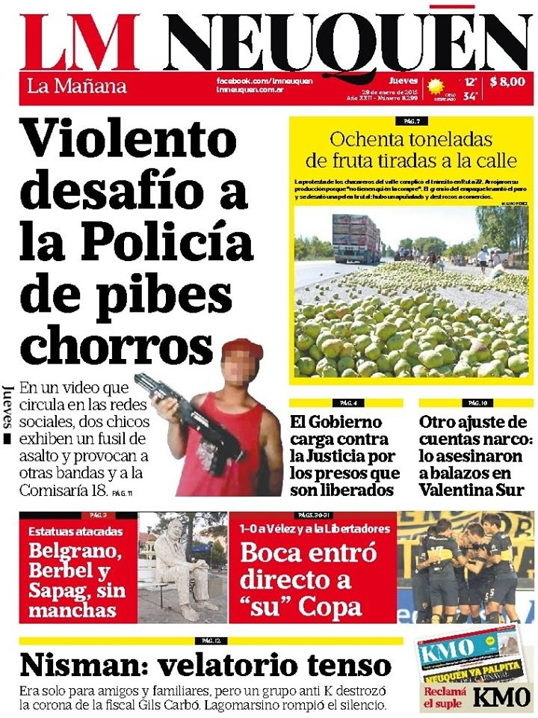

Slide 39
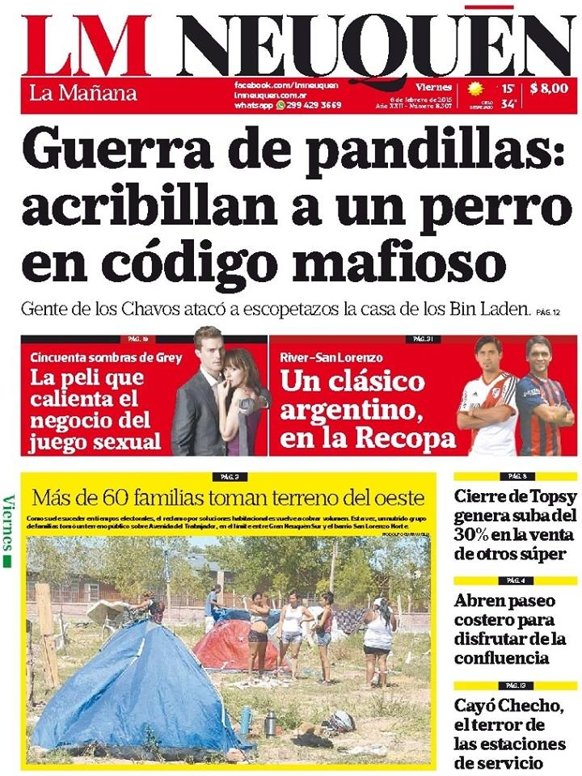

Slide 41
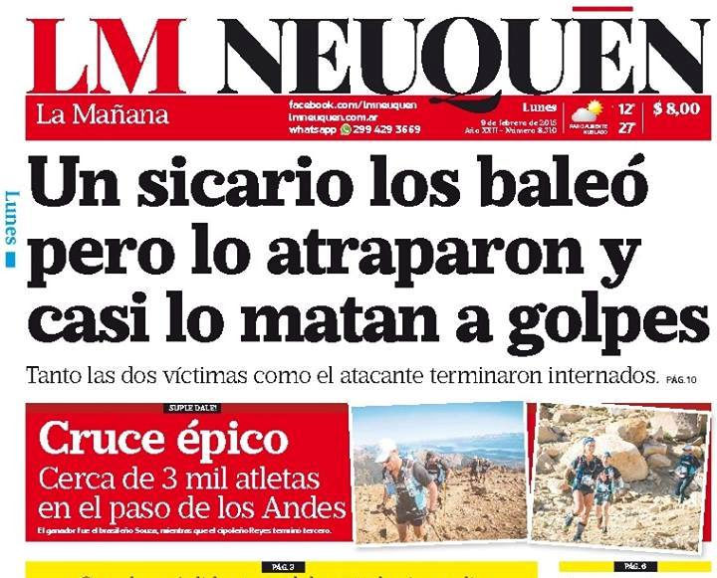

Slide 42
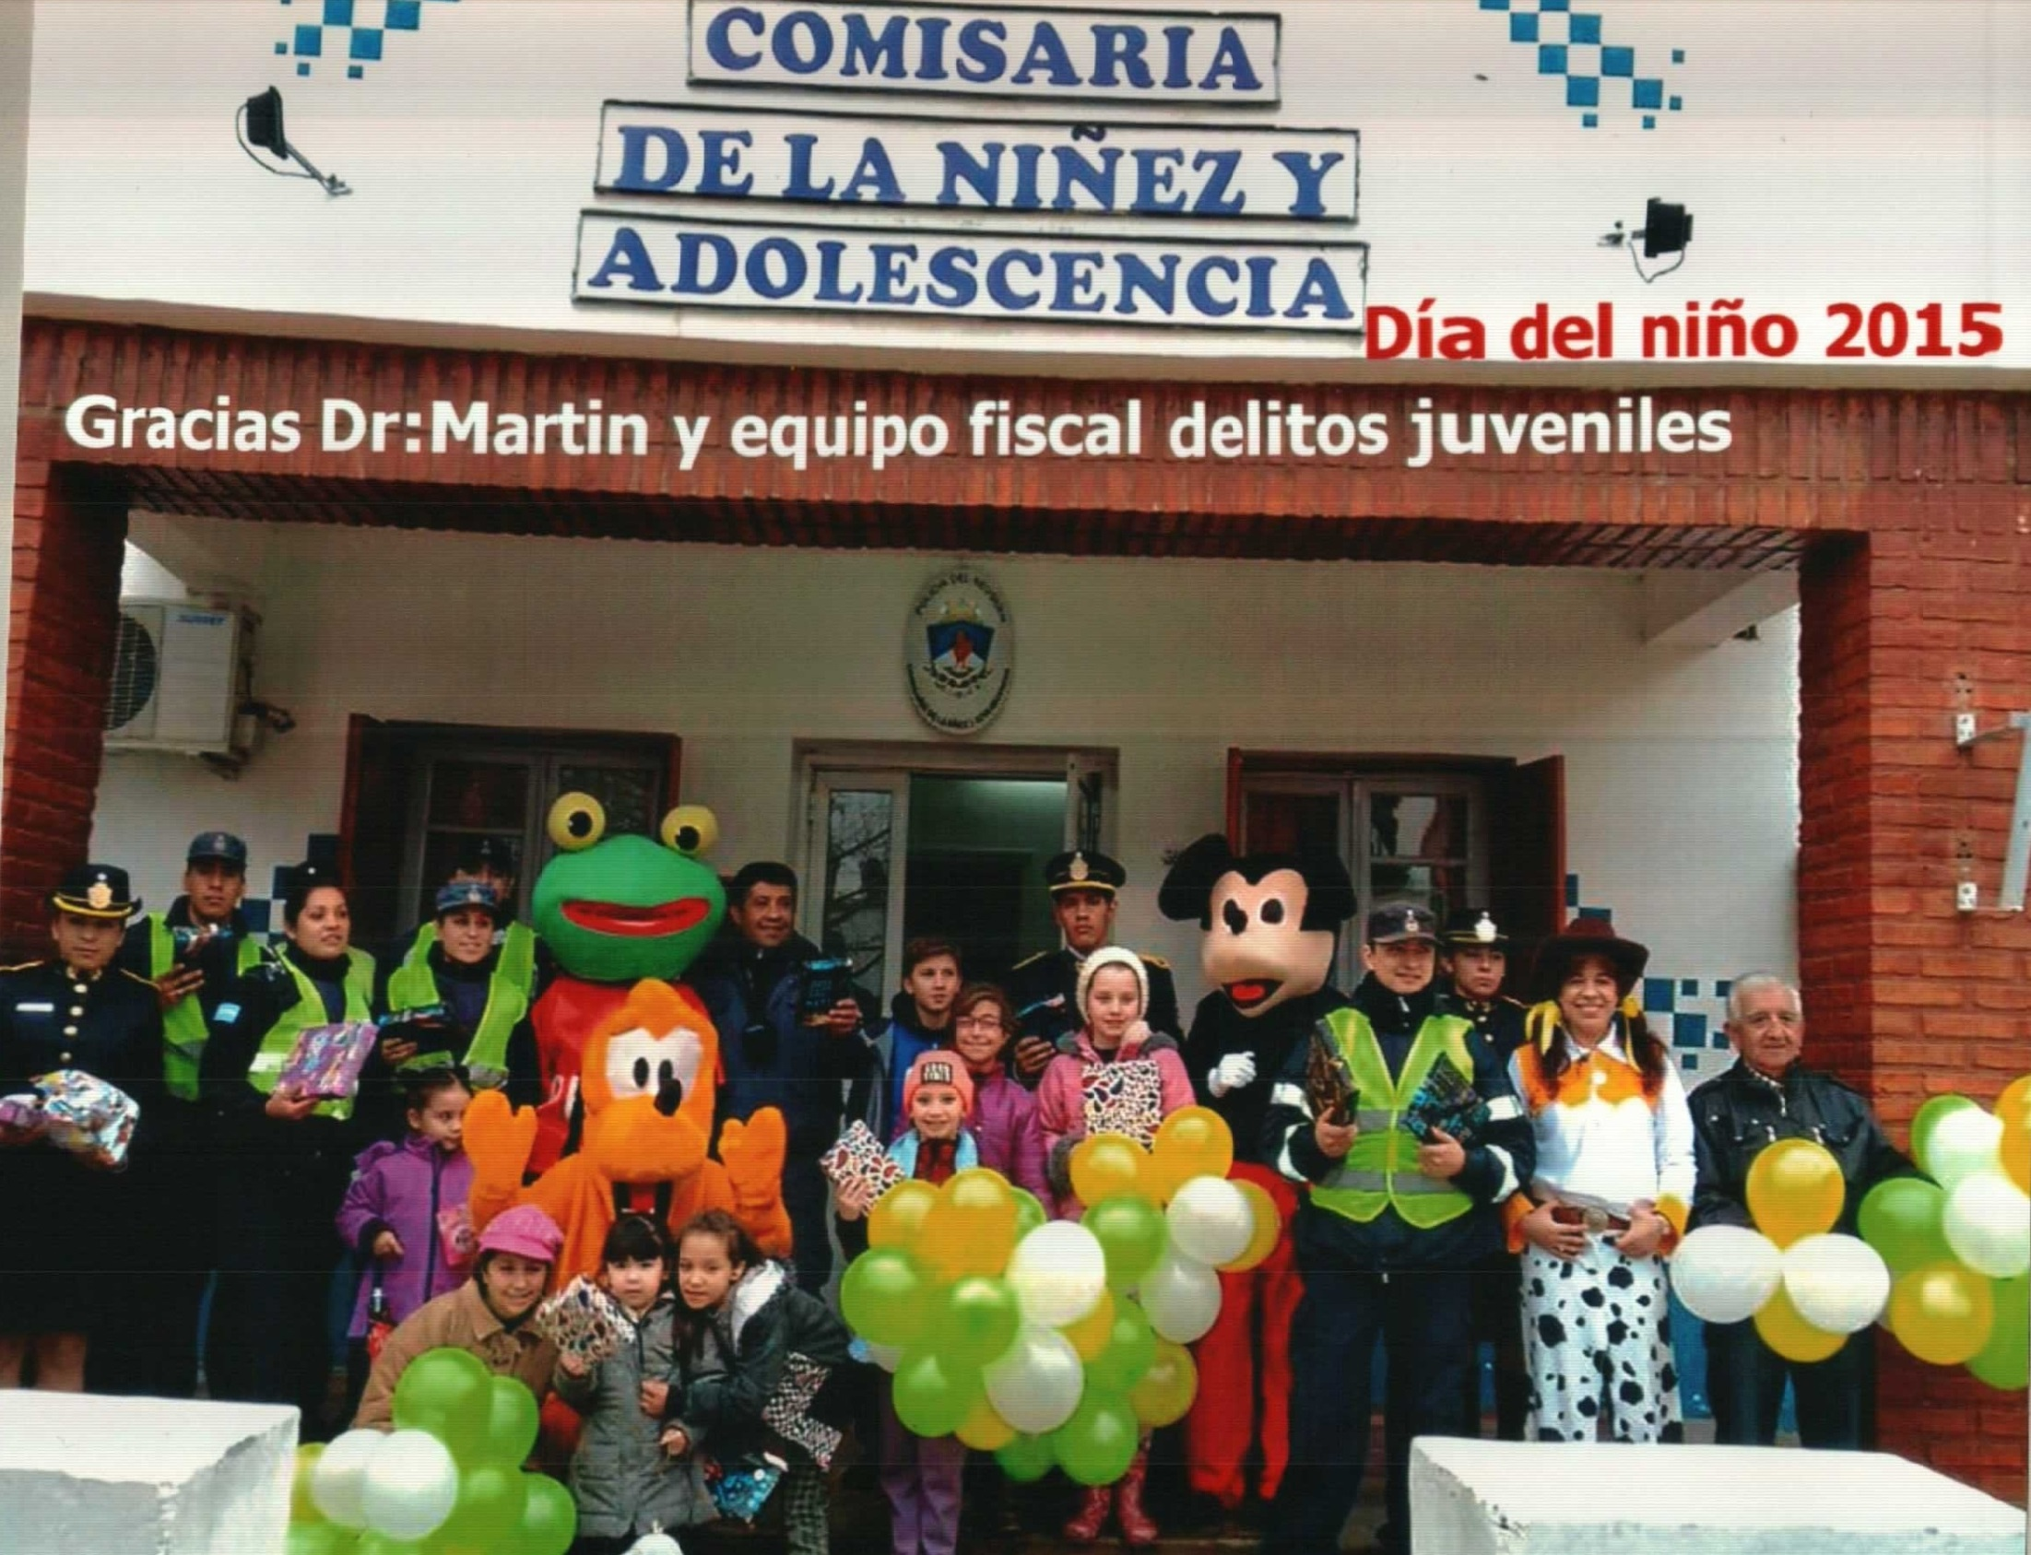

Slide 43
Gracias los esperamos en Neuquén ¡¡¡¡ marting@jusneuquen.gov.ar germandariomartin@yahoo.com.ar
0299-155774124

